Slide 1
Поняття Exception
Викидання Exception
Створення власного Exception
Ієрархія Exception
checked vs unchecked
Перехоплення Exception
Java Code Convention

Slide 2

Поняття Exception
У світі програмування виникнення помилок і непередбачених ситуацій при виконанні програми називають винятком .
У програмі виключення можуть виникати в результаті неправильних дій користувача, відсутності необхідного ресурсу на диску, або втрати з'єднання з сервером по мережі.
Причинами винятків при виконанні програми також можуть бути помилки програмування або неправильне використання API. На відміну від нашого світу, програма повинна чітко знати, що робити в такій ситуації. Для цього в Java передбачений механізм винятків.
Exception – це помилка, яка змінює нормальний потік роботи програми.
Розробники мають можливість завдяки Exception зупиняти роботу програми за деяких умов.

Slide 3
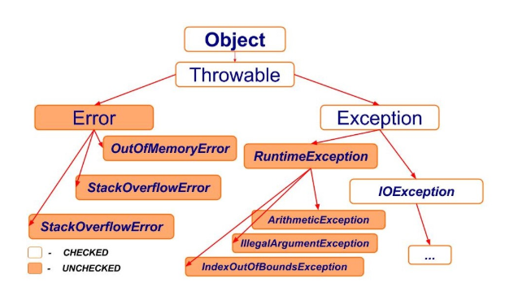
Ієрархія Exception
Як і в житті, є помилки (CHECKED) , які ми можемо запобігти і заздалегідь приготували для них рішення. Наприклад: якщо ви їдете а Азію, Ви берете з собою аптечку, щоб якщо комусь стане погано, у Вас було ліки під рукою.
А бувають непередбачувані помилки (UNCHECKED ). Наприклад: Ви поїхали в жарку країну і несподівано циклон пригнав холоду і почав падати сніг влітку.
Так і в мові програмування Java є:
CHECKED Помилки - ті, для яких ми обов'язково повинні прописати якесь рішення, якщо щось піде не так.
UNCHECKED Помилки - ті, які ми не можемо передбачити заздалегідь.

Slide 4

Поняття Exception
Як запобігати помилки? Або як кидати помилки у коді?
Обробка винятків в Java заснована на використанні в програмі таких ключових слів:
try - визначає блок коду, в якому може відбутися виключення;
catch - визначає блок коду, в якому відбувається обробка виключення;
finally - визначає блок коду, який є необов'язковим, але при його наявності виконується в будь-якому випадку незалежно від результатів виконання блоку try
throw - використовується для виклику виключення;
throws - використовується в сигнатурі методів для попередження, про те що метод може викинути виняток.

Slide 5
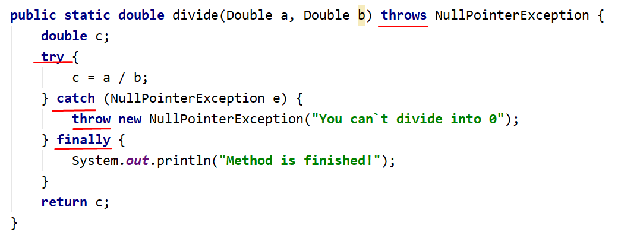
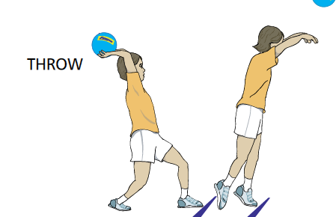
Throw Exception

Slide 6

Створення власного Exception
class NameNotFounrException extends Exception {
NameNotFounrException(String message){
super(message);
}
}
class MyClass {
void oops(){
if (/* no error occurred */){
/* normal processing */
}else {
/* error occurred */
throw new NameNotFounrException(“No name”);
}
}
}

Slide 7
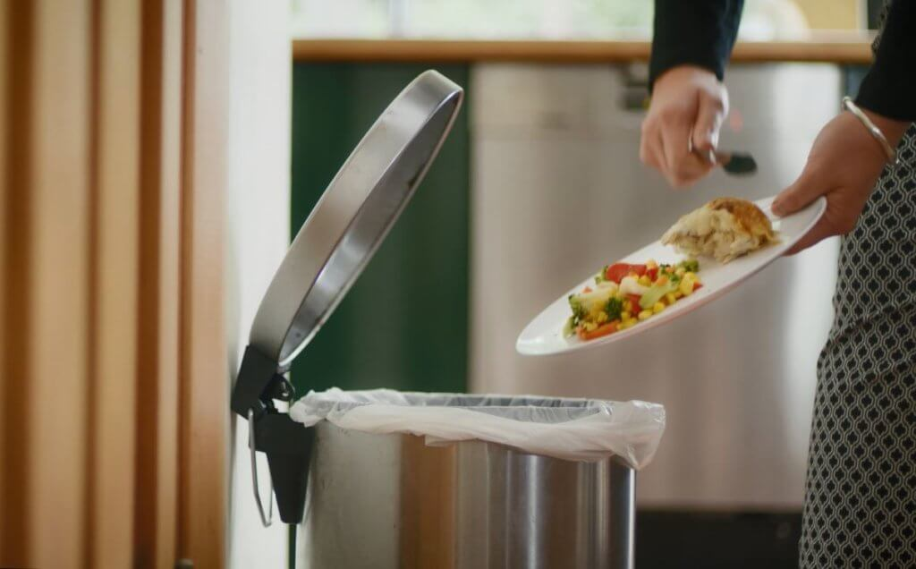
Робота з checked Exception
Якщо це checked exception (всі окрім except Error, RuntimeException та їх наслідників), то Java змушує всі можливі місця де впаде Exception перехопити, або викинути його на рівень вище , тобто зробити explicitly re-throw.
При правильному обробленні чи re-throw Java гарантує правильну їх роботу під час compile time.

Slide 8
Робота з unchecked Exception
Unchecked помилки RuntimeException також не обов’язково обробляти, але після них система зможе відновити свою роботу. (наприкад: ArithmeticException, NullPointerException, IndexOutOfBoundsException)

Slide 9

Перехоплення Exception
try {
// statement that could throw an exception
}catch (<exception type> e) {
// statements that handle the exception
}catch (<exception type> e) {
//e higher in hierarchy
// statements that handle the exception
}finally {
// release resources
}
//other statements
В більшості випадків відпрацьовує один catch Блок і потім завжди відпрацьовує
finally block, незалежно від того чи впала помилка чи ні.

Slide 10
Code time
Задача : людей різного віку, статі, проживання попросили заповнити анкету , де просили вказати, своє ім’я, вік та елекронну пошту.
До наступного етапу допустять лише людей, які є повнолітні та вказали електронну пошту.
Створити клас Людина, дати властивості (ім’я, вік, емейл).
Створити свій кастомний Exception - 2 шт.
Перевіряти вік та емейл коистувача і відповідно кидати :
UnderAgeException - якщо людина має вік менше 18 років
IncorrectEmailException - якщо людина ввела електронну адресу і в ній немає символа ‘@’.

Slide 11
Code convention
Для чого потрібна Code conventions ?
Code conventions є важливою для програмістів з наступних причин :
80% часу існування програми , витрачається на її підтримку.
Навряд чи, будь-яка програма підтримується , впродовж свого існування, лише одним програмістом(той , що писав її з самого початку).
Code conventions підвищує читабельність програм, дозволяє інженерам зрозуміти код швидше та ретельніше.
Якщо ви продаєте свій source code продукту, необхідно переконатись , що він добре упакований і чистий , як і будь-який інший продукт що ви створюєте.

Slide 12
Code convention
Назва файлів
Суфікси файлів
Типи файлів | Суфікси
Java source | .java
Java bytecode | .class
Структура файлу
Файл складається з частин, які описуються не обов'язковими коментарями , та поділені порожніми рядками .
Файл не повинен перевищувати 2000 рядків, оскільки він вважатиметься занадто громіздким.

Slide 13
Структура файлу
Code convention
/*
* Copyright (c) 1994, 2013, Oracle and/or its affiliates. All rights reserved.
* ORACLE PROPRIETARY/CONFIDENTIAL. Use is subject to license terms.
*/
package java.lang;
import java.io.ObjectStreamField;
import java.io.UnsupportedEncodingException;
/**
* The {@code String} class represents character strings.
* @author Lee Boynton
* @see java.lang.Object#toString()
* @since JDK1.0
*/
public final class String implements Serializable, Comparable<String>, CharSequence {
/** Cache the hash code for the string */
private int hash; // Default to 0
/** use serialVersionUID from JDK 1.0.2 for interoperability */
private static final long serialVersionUID = -6849794470754667710L;
/** instanceVar documentation comment */
public Object instanceVar;
/** Initializes a newly created {@code String} object so that it represents an empty character sequence. */
public String() {
this.value = "".value;
}
/** Splits this string around matches of the given regular expression. */
public String[] split(String regex) {
return split(regex, 0);
}
}

Slide 14
Code convention
Java source файл
Кожен Java source файл містить єдиний клас чи інтерфейс. Якщо private клас чи інтерфейс , пов’язані з даним public класом, то можна помістити їх в той же source файл , де public клас розміщений. Public клас повинен бути першим класом чи інтерфейсом, оголошеним в файлі.
Java source файл описується в наступному порядку:
Beginning comments
Package and Import statements
Class and interface declarations

Slide 15
Code convention
Java source файл
Beginning comments
Всі source файли повинні починатись із коментаря, що описує розробників, дату, авторські права, короткий опис призначення даної програми.
/*
* Copyright (c) 1994, 2013, Oracle and/or its affiliates. All rights reserved.
* ORACLE PROPRIETARY/CONFIDENTIAL. Use is subject to license terms.
*/
Package and Import statements
Перший не коментований рядок в Java source файлі є package statement. Після чого може йти import statement.
package java.util;
import java.util.function.Consumer;
import java.util.function.Predicate;
import java.util.function.UnaryOperator;

Slide 16
Code convention
Java source файл
Class and interface declarations
Нижче наведена таблиця описує частини оголошення класу чи інтерфейсу,
в тому порядку в якому вони повинні оголошуватись.
Part of class/interface declaration | Notes
1. Class/interface documentation comment (/** . . . */) | Тут описується призначення класу, автори, версію.
2. Class or interface statement | Декларація класу чи інтерфейсу
3. Class/interface implementation comment (/* . . . */), if necessary
4. Class (static) variables | Спочатку public змінні , потім protected,default, private.
5. Instance variables | Спочатку public змінні , потім protected,default, private.
6. Constructors
7. Methods | Методи повинні бути груповані за функціональністю більше, ніж за рівнем доступу.

Slide 17
Code convention
Відступи в файлі
Довжина рядка
Рядок не повинен перевищувати 70 символів, до обробки інструментів середовища.
Розрив рядка
Якщо код не поміщається в один рядок , необхідно зробити його перенесення відповідно до наступних правил :
Переносіть після коми.
function(longExpression1, longExpression2, longExpression3,
longExpression4, longExpression5);
var = function1(longExpression1,
function2(longExpression2,
longExpression3));

Slide 18
Code convention
Коментарі
Коментарі документації
(documentation comments)
Коментарі реалізації
(implementation comments)
/**
* documentation comments
*/
/*
* implementation comments
*/
// implementation comments

Slide 19
Code convention
Коментарі реалізації
Це короткий коментар, який використовується за умови що інформація є настільки короткою що вміщується в один рядок. Перед ним повинен бути пустий рядок.
if (condition) {
/* Handle the condition. */
...
}

Slide 20
Hometask
1) Створити програму, яка буде повідомляти, чи є ціле число, введене користувачем, парним або непарним. Якщо користувач введе не ціле число, то повідомляти йому про помилку.
2) Створити програму, яка буде обчислювати і виводити на екран суму двох цілих чисел, введених користувачем. Якщо користувач некоректно введе хоча б одне з чисел, то повідомляти про помилку.
3.Створити свій Exception(MyException). Створити клас Methods, Описати в ньому методи , які б
розраховували додавання, віднімання, множення, ділення двох змінних . При цьому врахувати :
Якщо a<0 і b<0 викидаємо IllegalArgumentException
Якщо a=0 і b!=0 або a!=0 і b=0 викидаємо ArithmeticException
Якщо a=0 і b=0 викидаємо IllegalAccessException
Якщо a>0 і b>0 викидаємо MyException
Протестувати всі можливі варіанти, і вивести все на консоль.
3.Написати документацію згідно Java Code Convention до попереднього домашнього завдання Enums.
STRING - http://proglang.su/java/strings

Slide 21
Корисні посилання :
https://vertex-academy.com/tutorials/ru/isklyuchenija-v-java-perexvat-isklyuchenij-v-java/
https://geekbrains.ru/posts/java_exceptions
https://javarush.ru/groups/posts/isklyucheniya-java
https://www.youtube.com/watch?v=ZspkReG8L2E

